Slide 1
UML 클래스다이어그램을 이용한 객체 모델링
Object Oriented Programming

Slide 2
객체(Object) 모델링(Medeling)
모델(Model)
  실체(대상물)에 대한 정보를 제공하기 위해 이해하기 쉬운 형태로 표현한 것
    모델예) 지하철 노선도, 프라모델, 모델하우스 등
모델링(Modeling)
  모델을 만드는 것
소프트웨어 시스템 개발 시 모델(Model)의 필요성
  소프트웨어 시스템 개발 단계별(요구정의 ▷ 분석 ▷ 설계 ▷ 구현 ▷ 테스트 ▷ 배포) 모델을 작성함으로 써 소프트웨어 시스템을 시각적으로 이해하기 쉽다.
  이해 당사자(고객, 분석가(Analysis), 설계가(Architect), 개발자(Engineer) 등)들의 의사소통 수단으로 사용된다.
  고객의 요구사항에 대한 명확한 이해와 보다 명확한 설계와 유지보수가 용이하다.
  시스템의 구조나 기능을 명세화하고, 시스템을 구축하는 안내가 될 기본 틀을 제공

Slide 3
객체(Object) 모델링(Medeling)
객체 모델링
  요구분석 단계에서 수행하며, 프로그램으로 구현하고자 하는 도메인 객체를 식별하고, 객체의 속성과 행위, 객체들간의 관계(상호작용)를 도형과 기호를 이용하여 이해하기 쉬운 형태로 표현하는 것 – 개발하고자 하는 객체지향 시스템의 정적 구조 표현
  객체 모델은 설계(클래스) 모델의 기반 자료로 사용된다.
객체 식별 규칙
  개발하고자 하는 문제영역을 정확히 분석하여 명사 추출
  명사는 객체나 속성 후보
  동사는 메소드 후보
객체 관계 설정
  의존관계(Dependency) : use – a 관계
  집합관계(Aggregation) : has – a 관계
  일반화 관계(Generalization) : is – a 관계

Slide 4
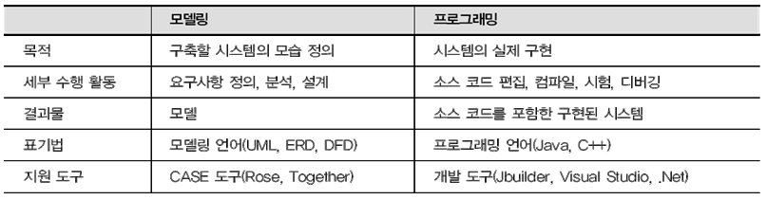
객체(Object) 모델링(Medeling)
모델링과 프로그래밍 비교

Slide 5
모델링(Modeling) 언어
UML(Unified Modeling Language)
  개발하고자 하는 소프트웨어 시스템을 이해하기 쉽게 시각적으로 모델링 하기 위한 모델링 언어
  개발 프로세스 각 단계별 주요 산출물인 모델 생성을 위한 통합(표준) 그래픽 언어
    도형과 기호를 사용하는 9개의 다이어그램을 지원
    Class Diagram, Object Diagram, Use-case Diagram, Sequence Diagram, Component Diagram, Deployment Diagram 등
  1990년 초반 다양한 객체지향 개발 방법론과 다양한 모델 표기법 혼재
    부치(Grady Booch), 럼버(James Rumbaugh), 야콥슨(Ivar Jacobson) 등
  1996년 Rational사(부치, 럼버, 야콥슨 합류)에서 모델 표기법과 개발 프로세스 통합(표준화)
    UML(Unified Modeling Language), RUP(Rational Unifed Process)
  1997년 OMG(Object Management Group)에서 표준 모델링 언어로 채택(UML 1.1)
  현재 UML 3.0 은 객체지향 시스템 개발 분야에서 시스템과 관련된 산출물을 가시화하고, 명세화하고, 문서화하는데 사용되는 가장 우수한 모델링 언어로 인식

Slide 6
모델링(Modeling) 언어
다양한 모델 작성을 위한 CASE Tool 지원
  Rational Rose, Together, StarUML 등

Slide 7
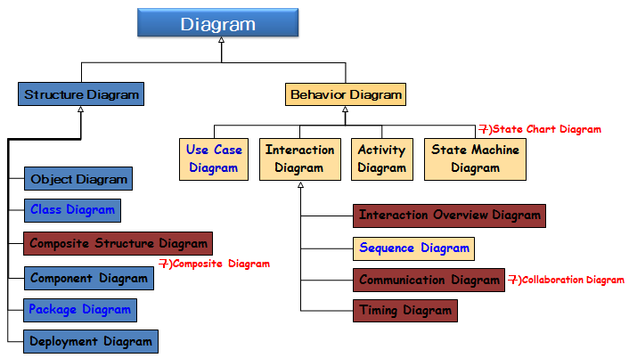
다양한 모델 작성을 이한 UML 다이어그램 종류

Slide 8
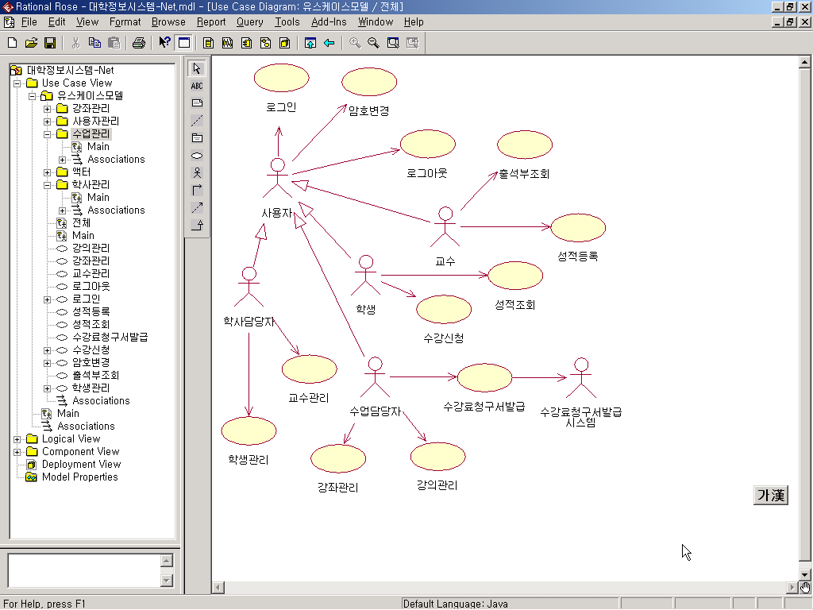
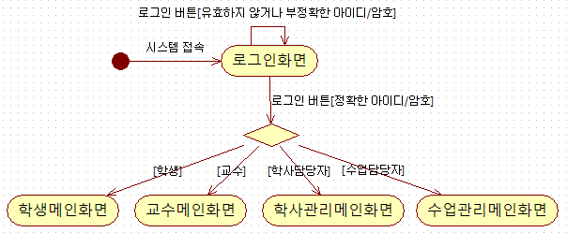
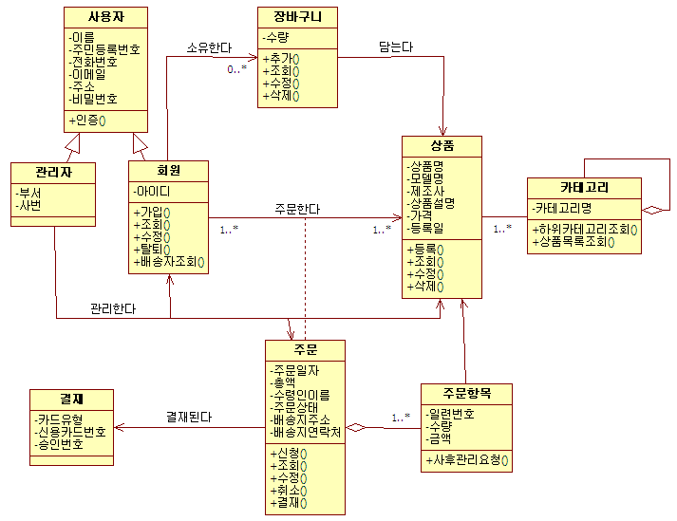
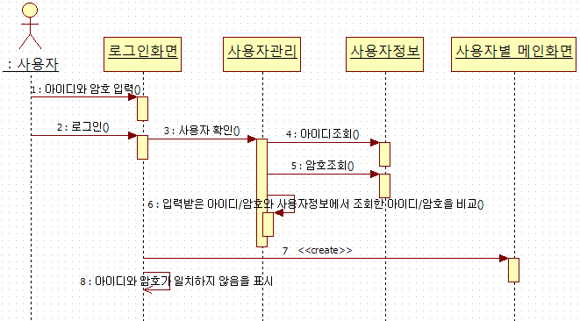
다양한 모델 사례
유스케이스 다이아그램
액티비티 다이아그램

Slide 9
클래스 다이어그램
클래스(Class)
  현실세계에 존재하는 다양한 종류의 객체들을 추상화 시킨 개념
클래스 다이어그램
  시스템의 기능 제공을 위해 필요한 클래스들과 클래스들간의 상호작용(관계)을 모델링
  클래스를 이용하여 시스템의 정적인 구조를 표현
  클래스다이어그램은 분석, 설계, 구현 등 다양한 단계에서 그 사용 목적에 맞게 표현하여 사용된다.

Slide 10
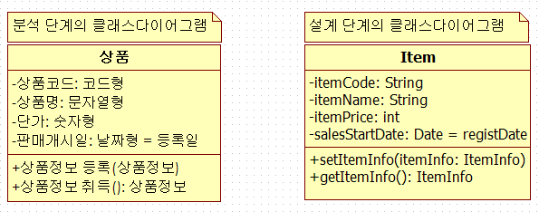
클래스다이어그램 구성 요소
클래스
  각 객체의 공통요소를 추상화한 설계도이다
  클래스이름, 속성, 메소드로 구성된다

Slide 11
클래스다이어그램 구성 요소
가시성
  한 클래스의 속성이나 메소드가 다른 클래스에 대해서 어떻게 공개되어 있는지를 의미
  public(+), protected(#), package(~), private(-)

Slide 12
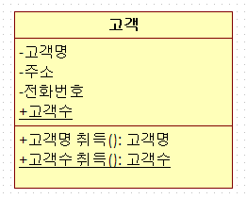
클래스다이어그램 구성 요소
스코프
  속성이나 메소드가 사용되는 범위를 나타낸다
  인스턴스 스코프 : 인스턴스(객체) 단위로 속성이나 메소드 존재
  클래스 스코프 : 클래스 단위로 속성이난 메소드 존재

Slide 13

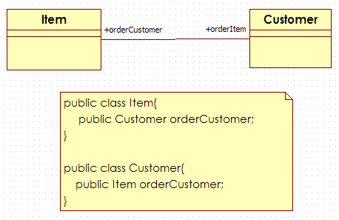
클래스다이어그램 구성 요소
관계
  클래스와 클래스 사이에 어떠한 관계가 있는지 나타낸다
  인스턴스와 인스턴스 사이에 메시지 교환이 발생함을 의미(상호작용)
private
Notes:
구체성을 더해주기 위해 order라고 써준다.

Slide 14
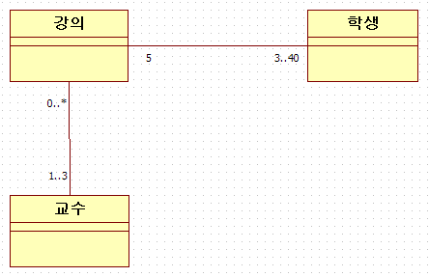
클래스다이어그램 구성 요소
관계 다중도
  관계를 맺고 있는 클래스의 인스턴스 수를 나타낸다
  고정값(1,10 등), 복수(*), 범위(0..1, 5..* 등), 세트(2, 4, 6, 8 등)

Slide 15
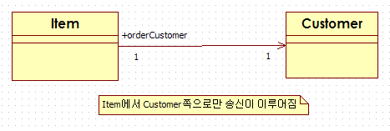
클래스다이어그램 구성 요소
유도 가능성
  클래스 사이에 존재하는 관계의 일정한 방향성을 의미
  유도가능성이 명확하지 않을 경우 화살표를 기술하지 않는다

Slide 16
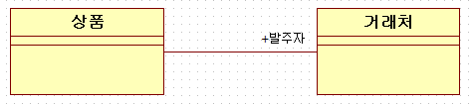
클래스다이어그램 구성 요소
관계 역할
  관계를 수렴하는 클래스가 담당하는 역활의 이름
  역활명에는 가시성을 부여할 수 있다. 속성이나 메소드에 부과하는 가시성과 동일

Slide 17

클래스다이어그램 구성 요소
관계 _집합(Aggregation)
  클래스 사이에 전체-부분 관계가 존재함을 의미

Slide 18

클래스다이어그램 구성 요소
관계 _복합(Composition)
  클래스 사이에 전체-부분 관계가 있고, 그 연결이 매우 강함을 의미
  복합관계로 이루어진 클래스의 인스턴스는 라이프사이클이 같아진다
  전체쪽 인스턴스가 소멸되면 부분쪽 인스턴스도 같이 소멸하게 된다

Slide 19
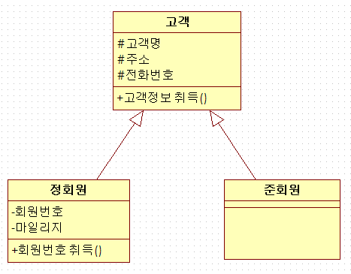
클래스다이어그램 구성 요소
관계 _일반화(Generalization)
  어떤 클래스를 추상화하여 새로운 클래스를 도출하는 것을 의미
  일반화에서 추상화된 클래스를 수퍼클래스(부모클래스)라 부르고, 구체화된 클래스를 서브클래스(자식클래스)라 한다
  서브클래스는 부모클래스의 속성, 메소드, 관계 등 모든 성질을 상속받게 된다

Slide 20
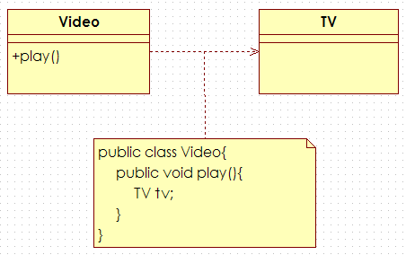
클래스다이어그램 구성 요소
관계 _의존(Dependency)
  한 클래스가 다른 클래스에 어떤 형태로든 의존하고 있음을 나타냄
  주로 어떤 클래스가 동작을 하는 중에 일시적으로 다른 클래스를 사용함을 의미
  연결 정도가 강하지 않다

Slide 21
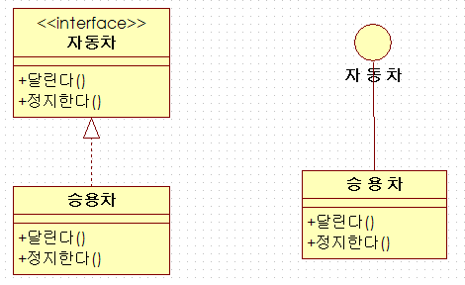
클래스다이어그램 구성 요소
관계 _실현(Realization)
  인터페이스는 클래스가 외부에 공개하는 사양(Specification)을 의미
  인터페이스에 정의한 사양을 별도의 다른 클래스에서 구체적으로 실현(구현)하는 것을 의미
  인터페이스가 외부에 공개하는 기능을 실현 관계로 연결된 클래스가 구현함을 의미

Slide 22
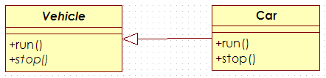
클래스다이어그램 구성 요소
추상클래스(Abstract Class)
  일부 메소드를 구현하지 않은 추상메소드를 가지는 추상적인 클래스를 의미
  추상클래스로부터 인스턴스가 생성될 수 없다
  추상클래스를 상속받는 서브클래스는 추상메소드를 반드시 구현하여야 한다

Slide 23
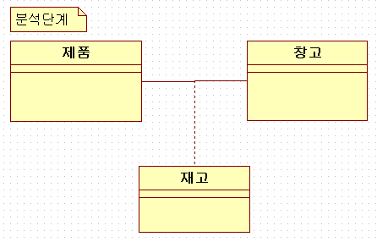
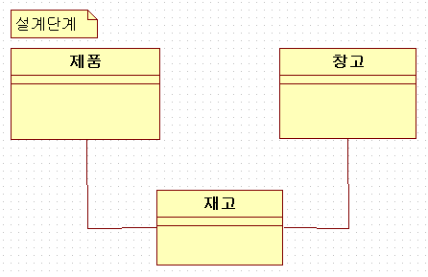
클래스다이어그램 구성 요소
관계클래스(Association Class)
  클래스 사이에 존재하는 관계에 대한 정보를 가지고 있는 클래스를 의미
  관계클래스는 분석단계의 클래스다이어그램에서 주로 사용

